Slide 1
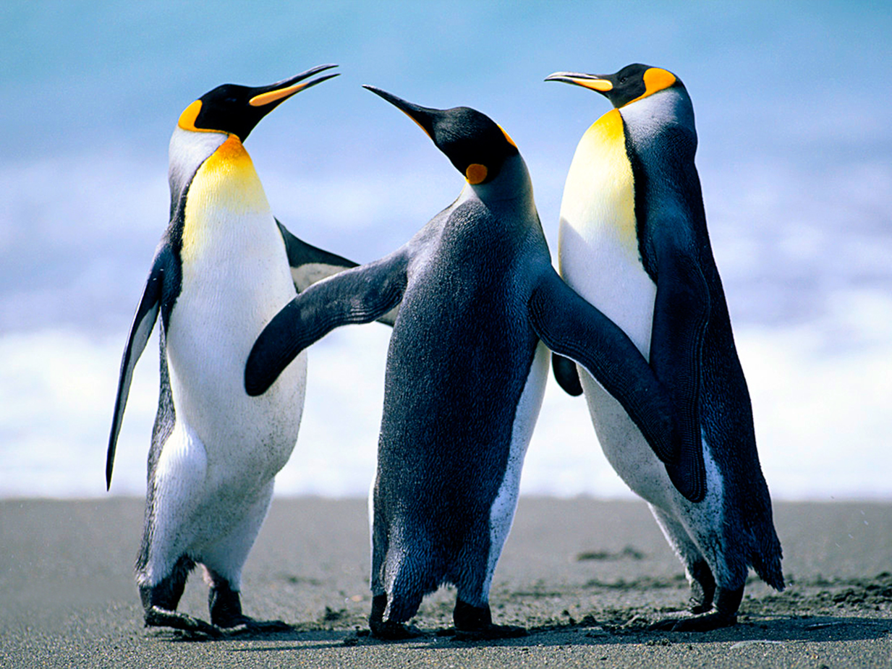
আজকের পাঠে সবাইকে স্বাগত

Slide 2
শিক্ষক পরিচিতি
পাঠ পরিচিতি
আবু সাঈদ মাহমুদ ।
প্রধান শিক্ষক ।
খাসগাঁও সঃ প্রা বিদ্যালয় ।
ছাতক, সুনামগঞ্জ ।
মোবাঃ ০১৭২৮৯২২০৭২
শ্রেণিঃ ৩য়
বিষয়ঃ প্রাথমিক বিজ্ঞান
অধ্যায়-০২ জীব ও জড় ।
পাঠ্যাংশঃ বিভিন্ন রকমের ।
সময়ঃ ৪০ মিনিট ।

Slide 3
শিখনফলঃ-
ক। পরিবেশের বিভিন্ন প্রাণীর নাম উল্লেখ করতে পারবে।
খ। বিভিন্ন প্রাণীর বৈশিষ্ট্য উল্লেখ করতে এবং শ্রেণীকরণ করতে পারবে ।

Slide 4
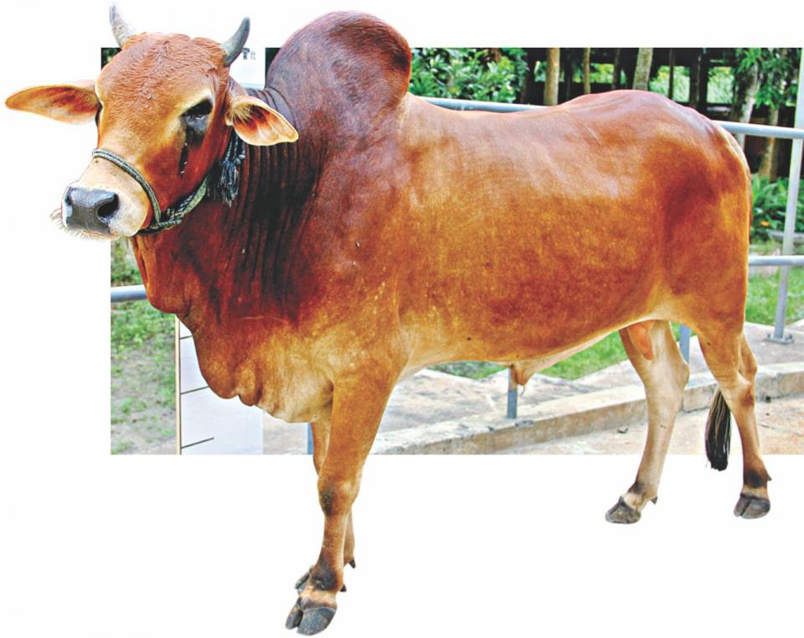
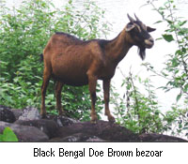
ছবিতে আমরা কী দেখতে পাচ্ছি ?
গরু
ছাগল

Slide 5
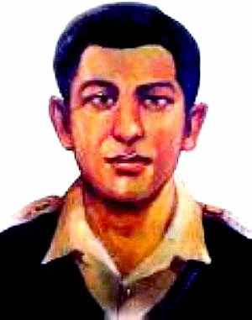
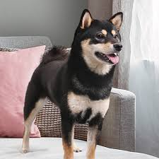
ছবিতে আমরা কী দেখতে পাচ্ছি ?
কুকুর
মানুষ

Slide 6
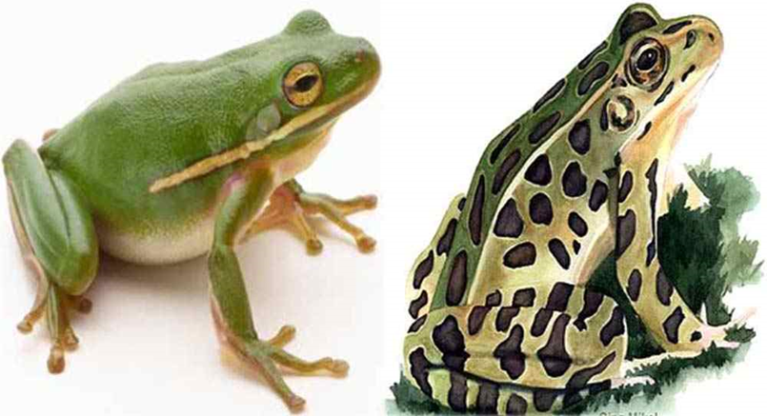
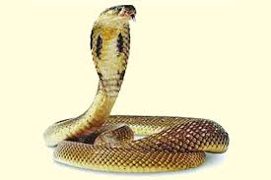
ছবিতে আমরা কী দেখতে পাচ্ছি ?
ব্যাঙ
সাপ

Slide 7
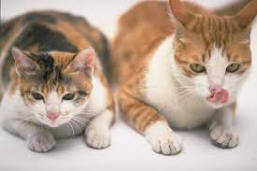
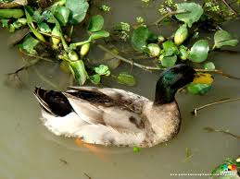
ছবিতে আমরা কী দেখতে পাচ্ছি ?
বিড়াল
হাঁস

Slide 8
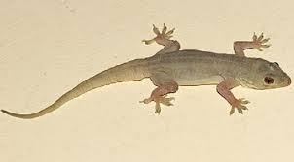
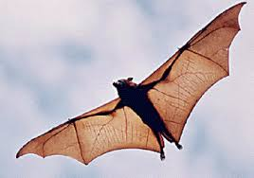
ছবিতে আমরা কী দেখতে পাচ্ছি ?
টিকটিকি
বাদুড়

Slide 9
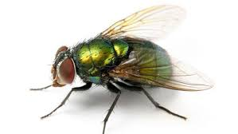
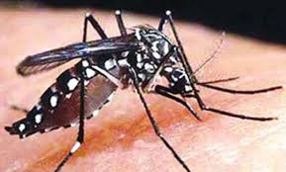
ছবিতে আমরা কী দেখতে পাচ্ছি ?
মাছি
মশা

Slide 10
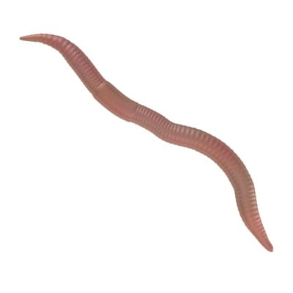
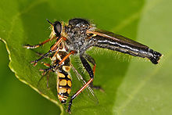
ছবিতে আমরা কী দেখতে পাচ্ছি ?
কেঁচো
ফড়িং

Slide 11
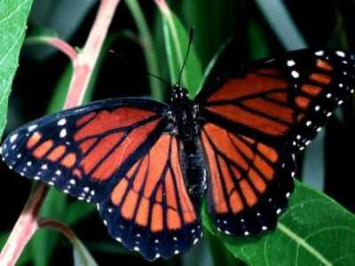
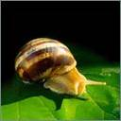
ছবিতে আমরা কী দেখতে পাচ্ছি ?
প্রজাপতি
শামুক

Slide 12
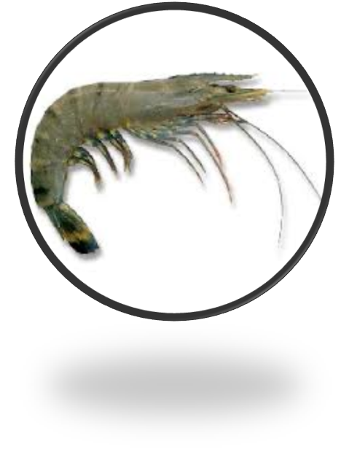
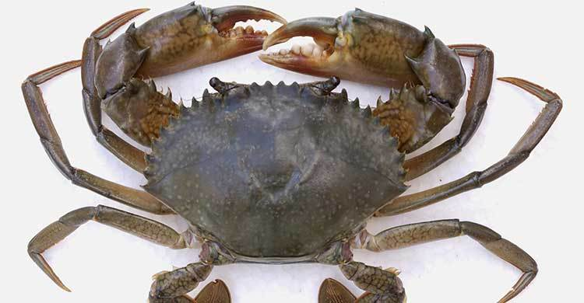
ছবিতে আমরা কী দেখতে পাচ্ছি ?
কাঁকড়া
চিংড়ি

Slide 13
মেরুদণ্ডী প্রাণীঃ
যে প্রাণীর মেরুদণ্ড আছে। যেমনঃ গরু,ছাগল, কুকুর,
মানুষ, ব্যাঙ, সাপ,বিড়াল,হাঁস, টিকটিকি ,বাদুড় ইত্যাদি ।
অমেরুদণ্ডী প্রাণীঃ
যে প্রাণীর মেরুদণ্ড নেই । যেমনঃ চিংড়ি, কাঁকড়া,
প্রজাপতি, মশা, মাছি, কেঁচো ইত্যাদি।

Slide 14
দলীয় কাজঃ
সবুজ দলঃ
লাল দল
মেরুদণ্ডী প্রাণীর নাম | কোথায় বাস করে | দেহ কী দিয়ে ঢাকা | কীভাবে চলাচল করে
১। ব্যাঙ
২। গরু
৩।পাখি
মেরুদণ্ডী প্রাণীর নাম | কোথায় বাস করে | দেহ কী দিয়ে ঢাকা | কীভাবে চলাচল করে
১। ছাগল
২।টিকটিকি
৩। সাপ

Slide 15
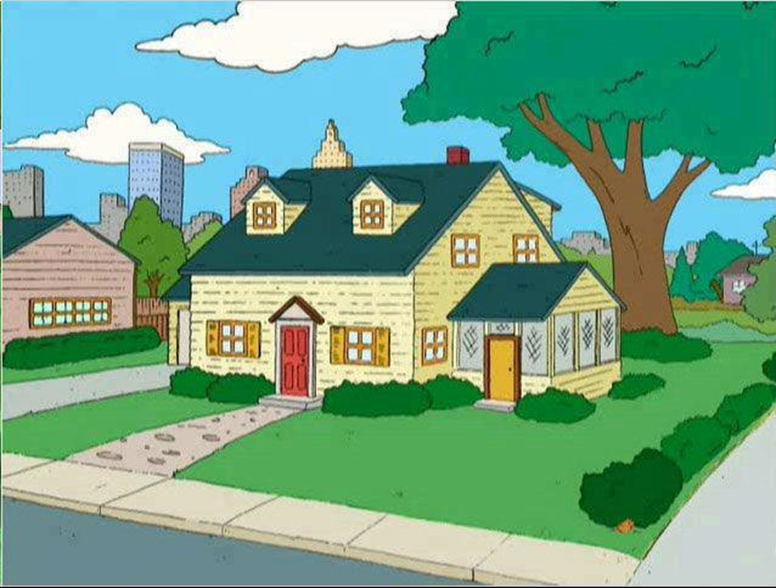
বাড়ির কাজ
তোমাদের বাড়িতে আছে এমন ৫ টি মেরুদণ্ডী ও অমেরুদণ্ডী প্রাণীর নাম লিখে আনবে ।

Slide 16
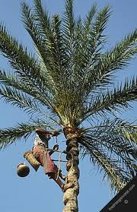
সবাইকে ধন্যবাদ

